Slide 1
স্বাগতম

Slide 2
পরিচিতি
নবম- শ্রেণী
বাংলাদেশ ও বিশ্বপরিচয়
অধ্যায়- ৩য়
সময়ঃ ৪০ মিনিট
তারিখঃ ০৫/০৫/১8ইং
মোঃ আঃ মতিন
সহকারী শিক্ষক (ইংরেজী)
রঘুনাথপুর উচ্চ বিদ্যালয়,নবাবগঞ্জ,দিনাজপুর।
মোবাইল নং-০১৭২৪৪৪৫৩৯৬
Gmail:Abmatin1977@gmail.com

Slide 3
একটি ভিডিও দেখি

Slide 5
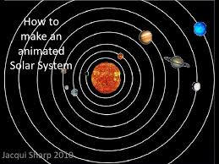

Slide 6
আজকের পাঠ
সৌরজগৎ

Slide 7
শিখন ফল
সৌরজগৎ কি-বলতে পারবে।
গ্রহ কি-লিখতে পারবে।
সূর্য থেকে গ্রহগুলোর দুরত্ব-বলতে পারবে।
আমরা কোন গ্রহে বাস করি তা বলতে পারবে।

Slide 8
একক কাজ
মঙ্গল গ্রহে জীবের অস্তিত্ব থাকা সম্ভব নয় কেন ?

Slide 9
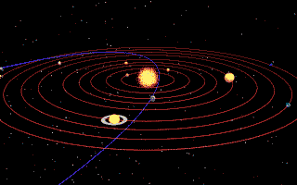

Slide 10
সূর্য
১৩ লক্ষ ৮৪ হাজার কি.মি (ব্যাস)
১৫,০০,০০,০০০ ডিগ্রি সে. (কেন্দ্রে)
৬০০০ ডিগ্রি সে. (পৃষ্ঠভাগে)
পৃথিবী
সূর্য থেকে-১৫ কোটি কি.মি
ব্যাস: ১২,৬৬৭ কি.মি
বুধ
সূর্য থেকে-৫.৮ কোটি কি.মি
বৃহস্পতি
সূর্য থেকে-৭৭.৮ কোটি কি.মি
শুক্র
সূর্য থেকে-১০.৮ কোটি কি.মি
শনি
সূর্য থেকে-১৪৩ কোটি কি.মি
মঙ্গল
সূর্য থেকে-২২.৮ কোটি কি.মি
নেপচুন সূর্য থেকে ৪৫০ কোটি কি,মি দুরত্বে
ইউরেনাস সূর্য থেকে ২৮৭ কোটি কি,মি

Slide 11
দলীয় কাজ
পৃথিবী এবং মঙ্গল গ্রহের মধ্যে পার্থক্য লিখ

Slide 12
মূল্যায়ণ
বুধের দুরত্ব কত?
৫.৮ কোটি কি.মি.
শনির বার্ষিক গতি কত?
২৯বছর ৫মাস
গ্রহরাজ কাকে বলে?
বৃহস্পতি
লো,ইউরোপা ও গ্যানিমেড কার উপগ্রহ?
বৃহস্পতির
নেপচুনের দুরত্ব কত?
৪৫০ কোটিকি.মি.

Slide 13
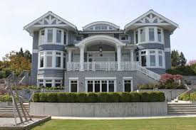
বাড়ির কাজ
সকল গ্রহের বৈশিষ্ট্য লিখে আনবে

Slide 14
ধন্যবাদ

